Slide 1
ÔN TẬP PHÉP NHÂN, PHÉP CHIA
(Tiết 3)

Slide 2
YÊU CẦU CẦN ĐẠT

Slide 3
BẢNG TÓM TẮT BÀI GIẢNG

Slide 5
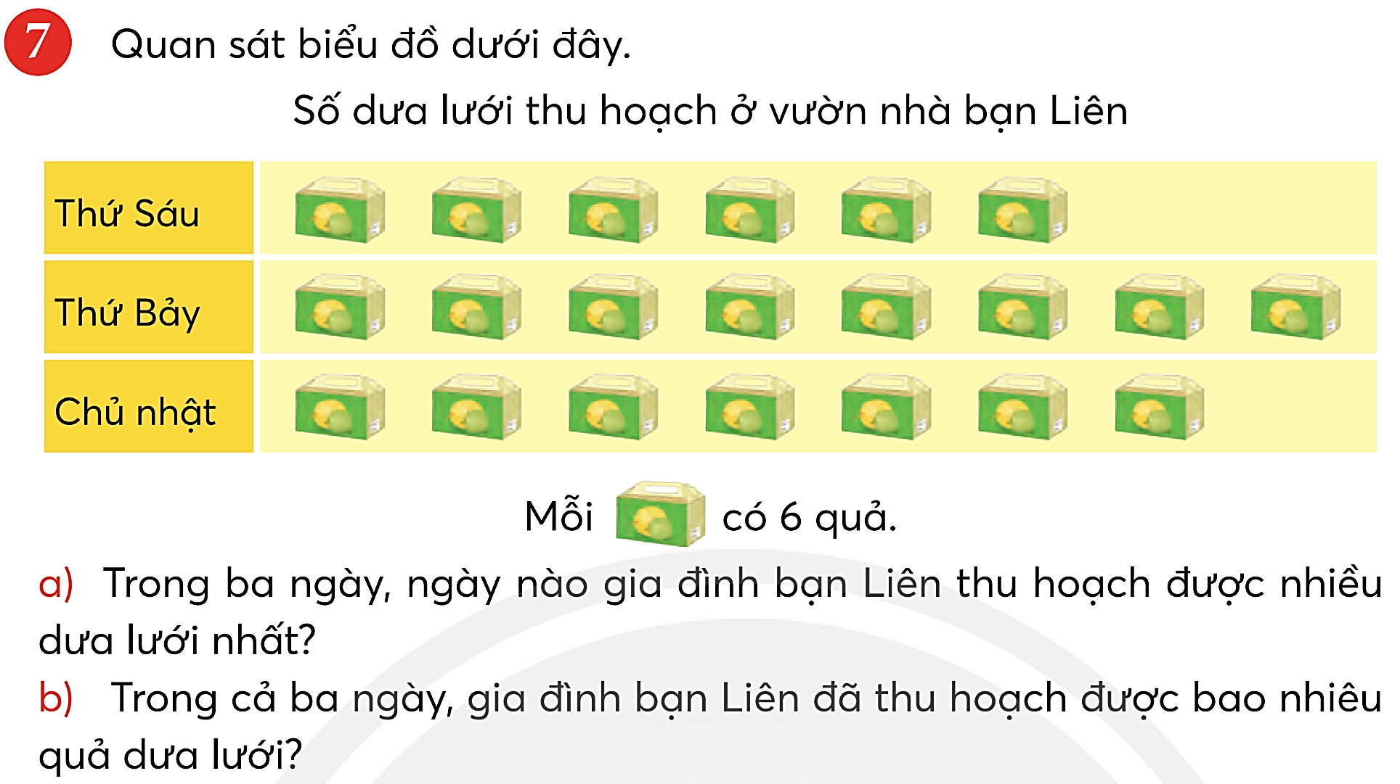

Slide 6
Trong ba ngày, ngày nào gia đình bạn Liên thu hoạch được nhiều dưa lưới nhất?
Trong ba ngày, ngày Thứ Bảy gia đình bạn Liên thu hoạch được nhiều dưa lưới nhất.

Slide 7
36 quả
48 quả
42 quả
Trong cả ba ngày, gia đình bạn Liên đã thu hoạch được bao nhiêu quả dưa lưới?
36 + 48 + 42 = 126
Vậy trong cả ba ngày, gia đình bạn Liên đã thu hoạch được 126 quả dưa lưới.

Slide 9
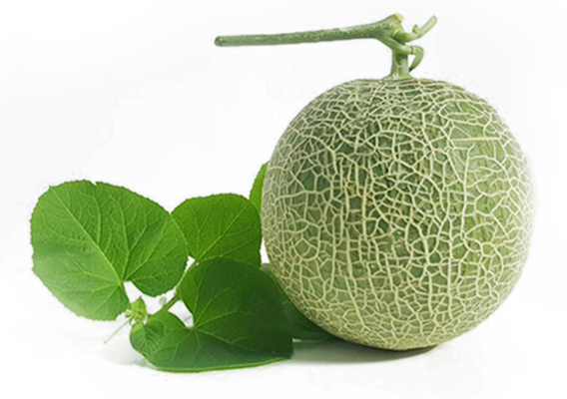
5 000 kg
2500 x 2 = 5 000
Trồng trong nhà màng thu hoạch được 5000 ki-lô-gam dưa lưới.

Slide 11
630 kg dưa lưới
6 x 15 x 7 = 630
Trong 1 tuần, gia đình đó thu hoạch được 630 kg dưa lưới.

Slide 13
6 x 6 = 36 (chấm tròn)
Hình thứ năm
Hình thứ sáu

Slide 14
Bài giảng được thiết kế bởi cô Phạm Thị Kim Tuyền (Học liệu số TuMo) – GV Trường Phổ thông Thực hành Sư phạm – Đại học Quốc gia TP.HCM
Hãy cẩn trọng với những người đem tặng bài giảng này với mục đích quảng cáo, câu kéo, trục lợi.

Slide 15
https://www.facebook.com/groups/976364306848934
(Trên máy tính: Bấm giữ phím ctrl + nhấp chuột vào link)

